Slide 1
Бот для Телеграм “Math Assistant”
Автор:
Шакирова Камиля

Slide 2
Цель
Создать бота, в котором собраны различные таблицы, калькулятор и много полезной информации о геометрии и тригонометрии.
Сделать бота удобным и интересным для пользователей.

Slide 3
Задачи
Научиться работать с модулем telegram
Поделить весь код на части для удобства
Создать необходимые функции
Добавить ссылки и информацию по геометрии/тригонометрии
Сделать встроенный рабочий калькулятор
Запустить и проверить на наличие ошибок
Выложить на git и pythonanywhere

Slide 4
Описание кода
bot.py:
Импорт необходимых классов
Запуск логгирования
Функции:
start запускает основной ConversationHandler
help_ рассказывает пользователю о боте
menu_markup создаёт клавиатуру с кнопами команд
tables сообщение с кнопками для выбора таблицы
tables_answer отправка выбранной таблицы
geometry сообщение с кнопками для выбора фигуры
geometry_answer вывод информации о выбранной фигуре

Slide 5
Описание кода
trigonometric отправка статьи с формулами
calc сообщение с кнопками для выбора операции
calc_choice информация о вводе чисел
calc_input ответ/сообщение о некорректном вводе чисел
cancel отмена операции в калькуляторе
exit_ завершение основного ConversationHandler
Инициализация Updater
Добавление основных Handlers
updater.start_polling() и updater.idle()
requirements.txt:
Зависимости – библиотеки необходимые для корректной работы программы.

Slide 6
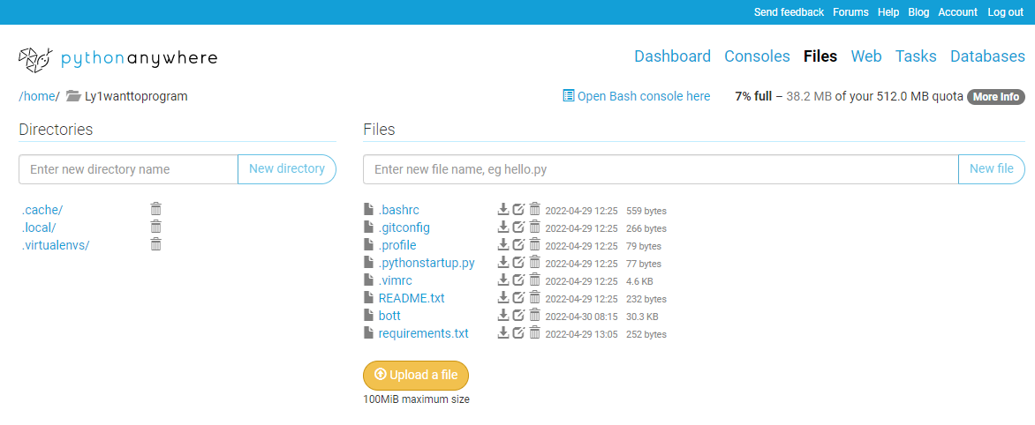
Выкладка в сеть
Я загрузила необходимые файлы на pythonanywhere

Slide 7
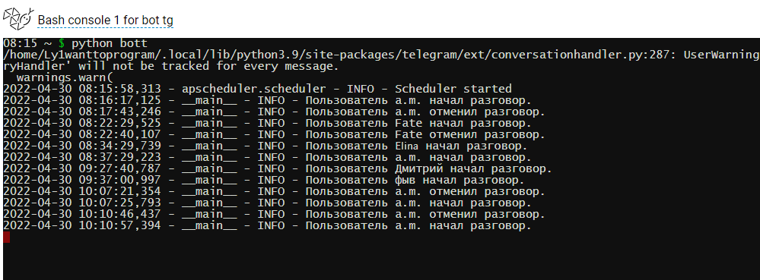
Выкладка в сеть
И запустила свой код через консоль

Slide 8

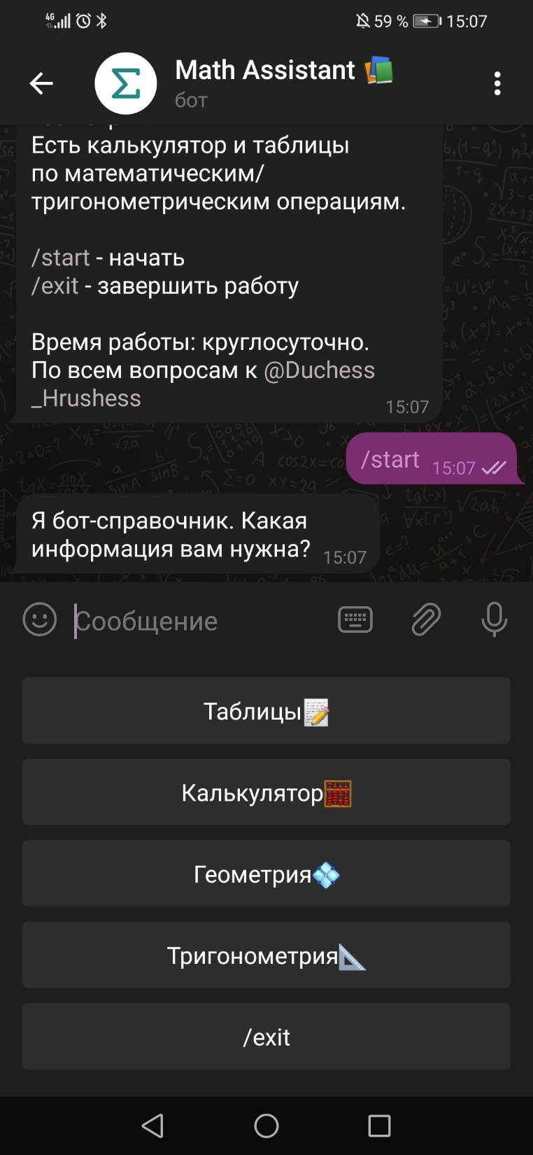
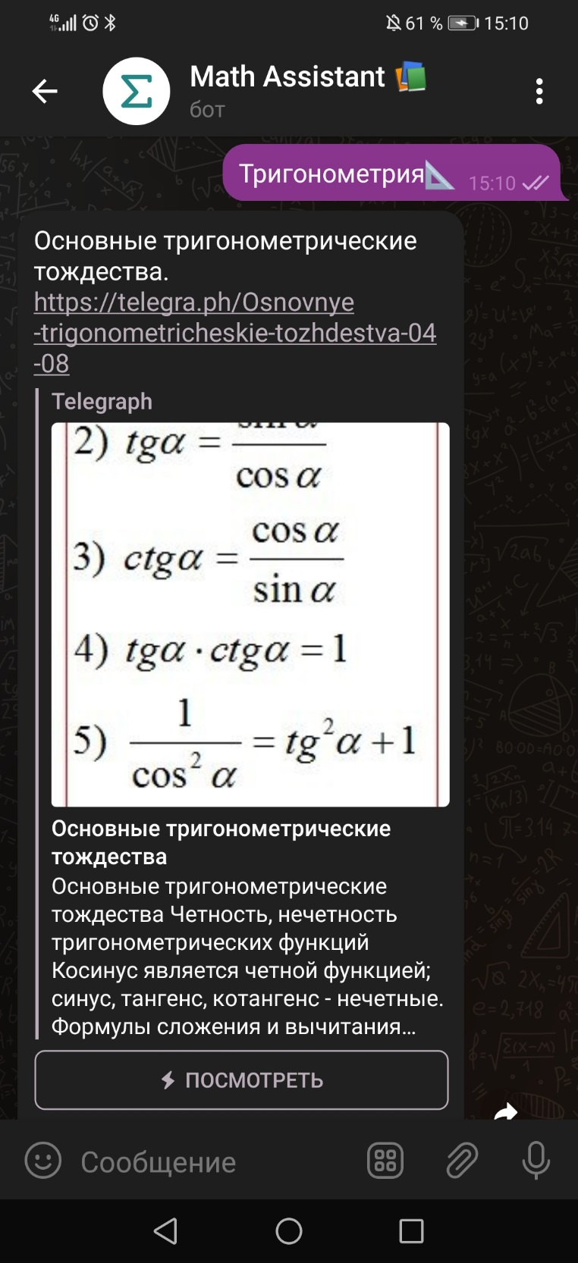
Скриншоты

Slide 9
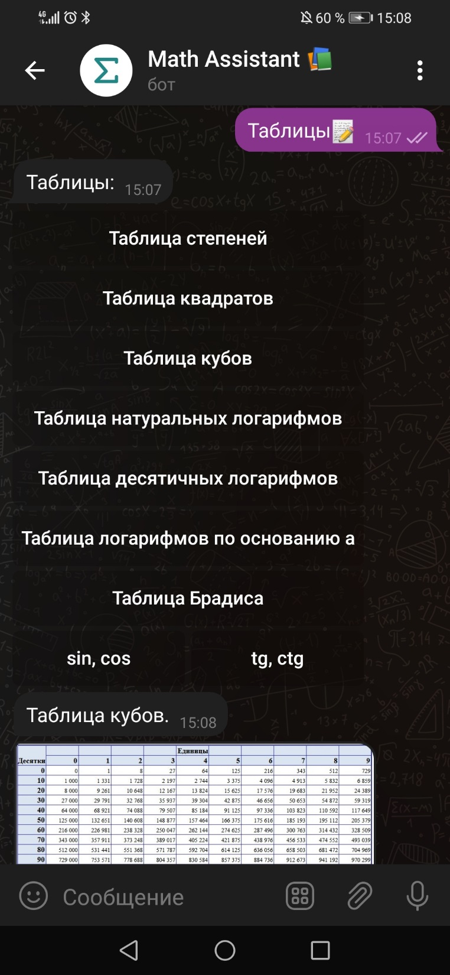
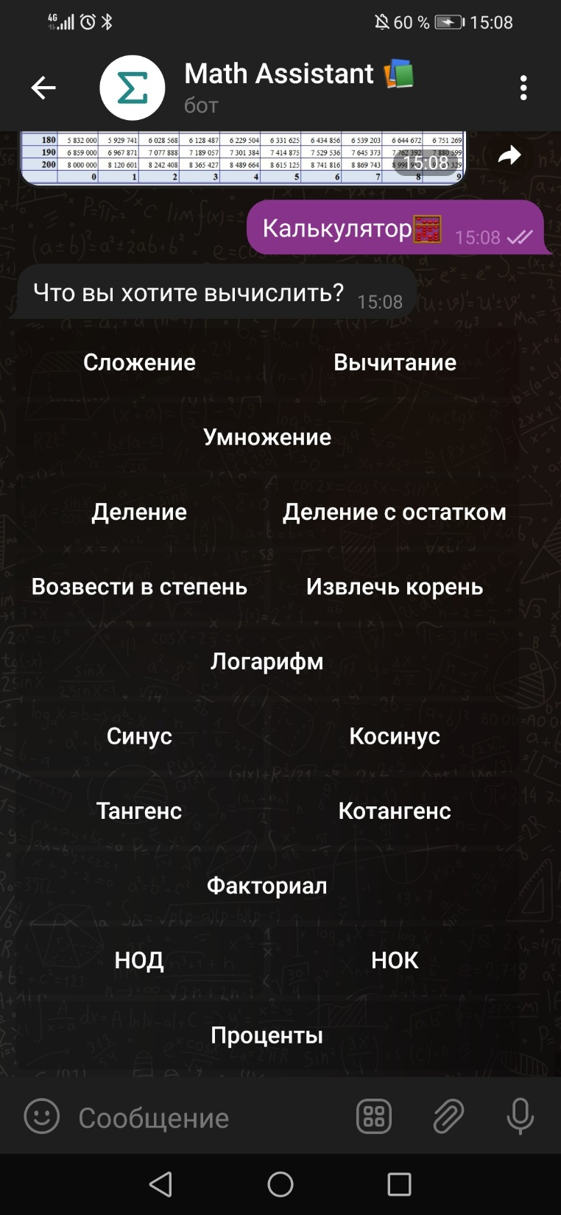
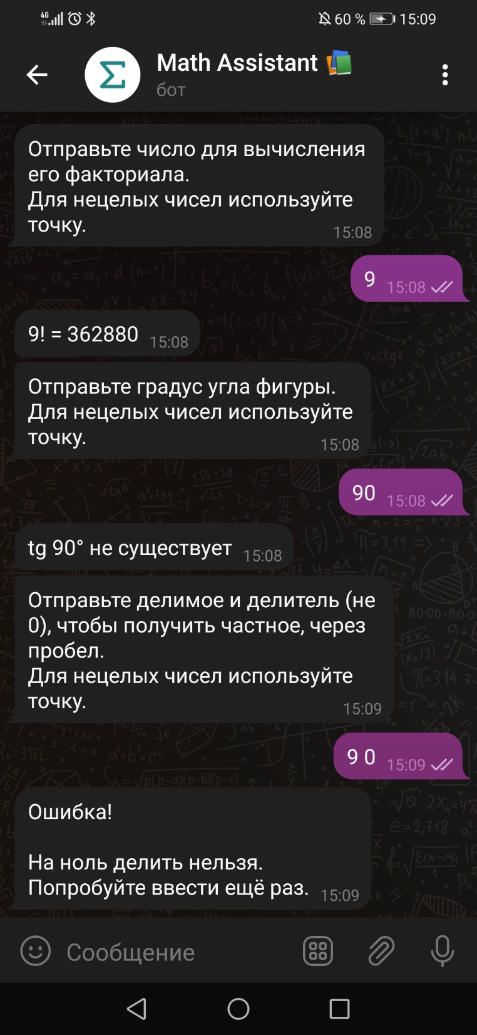
Скриншоты

Slide 10
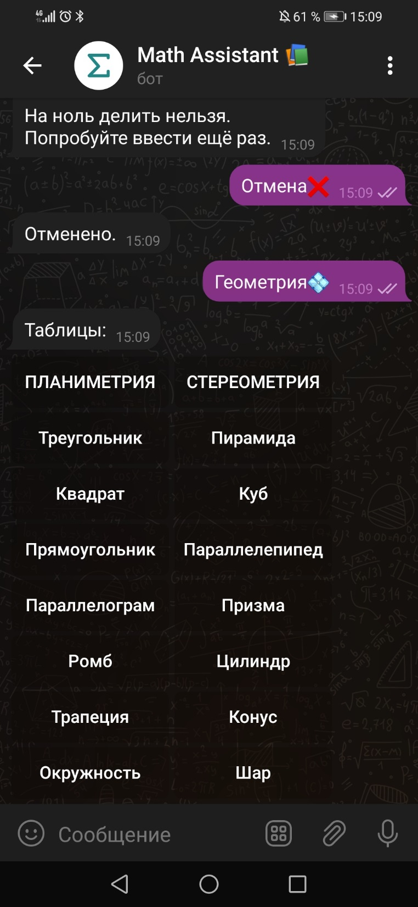
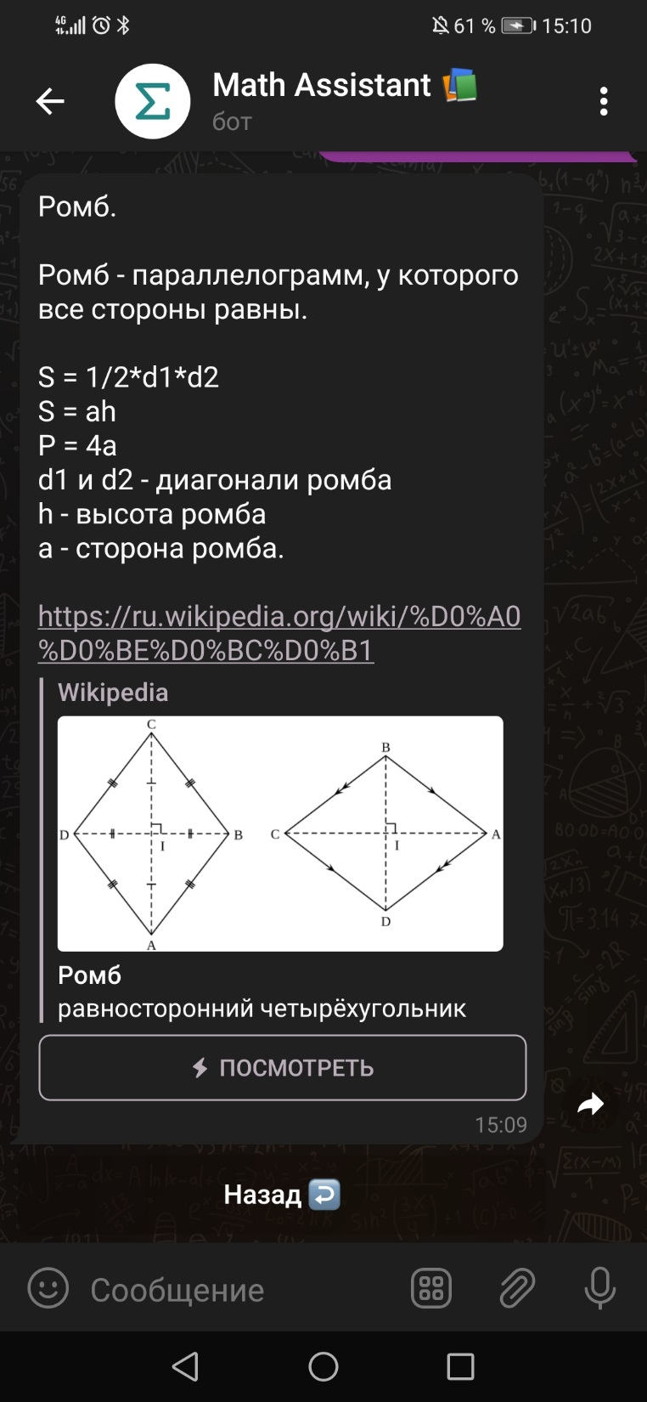
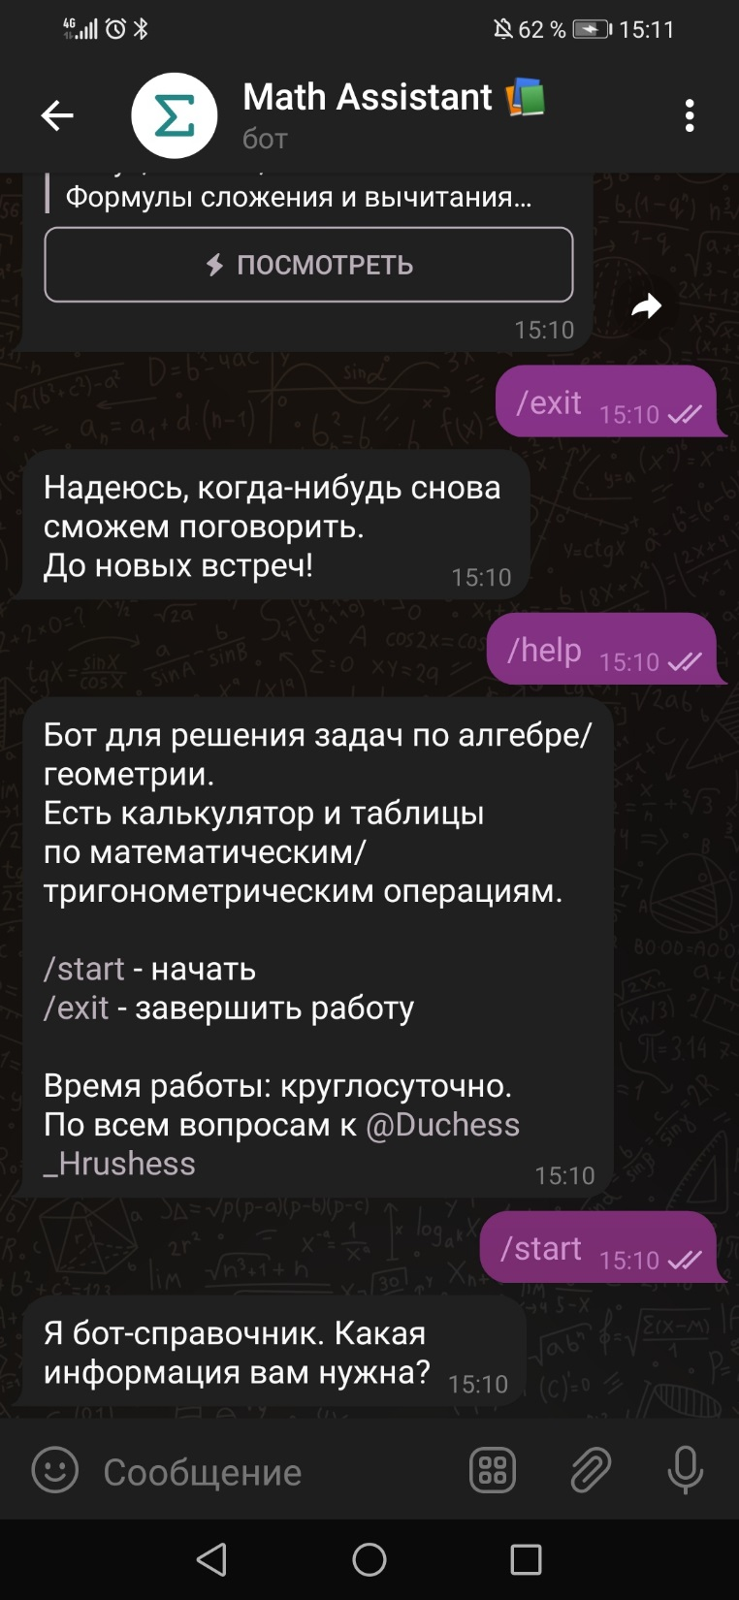
Скриншоты

